Slide 1


Игра «Один» «Много»

Slide 2

Цель: Познакомить детей с понятиями «Один», «Много». Способствовать употреблению этих понятий в речи .
Описание
Ребенок должен определить количество предметов на картинке помощью понятий «много» (оранжевый цвет) и «один» (зеленый цвет), кликнув (самостоятельно или с помощью педагога) мышкой на правильном ответе. В случае неправильного ответа слайд не переключится что будет сопровождаться соответствующим звуком.

Slide 3
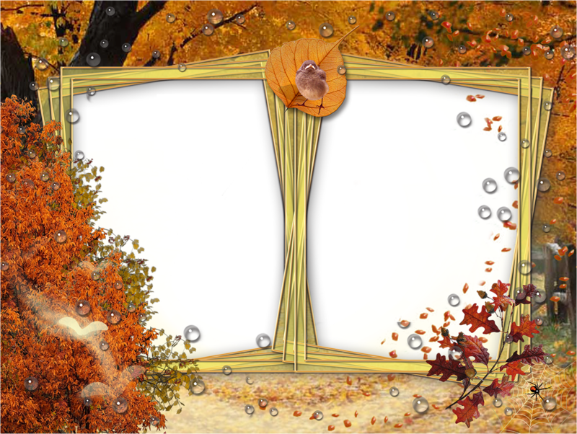
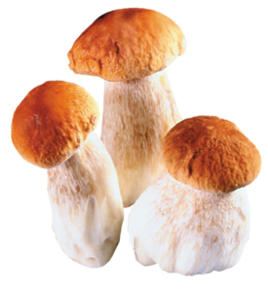
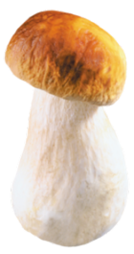
Образец: для объяснения
ОДИН
МНОГО

Slide 4
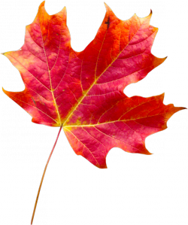
ОДИН
МНОГО

Slide 5
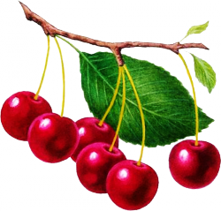
ОДИН
МНОГО

Slide 6
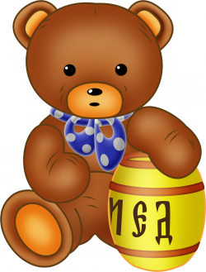
ОДИН
МНОГО

Slide 7
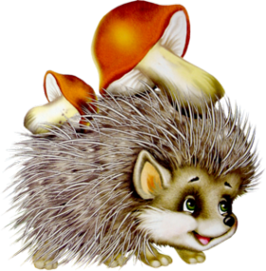
ОДИН
МНОГО

Slide 8

ОДИН
МНОГО

Slide 9
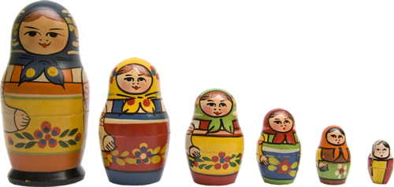
ОДИН
МНОГО

Slide 10

ОДИН
МНОГО

Slide 11
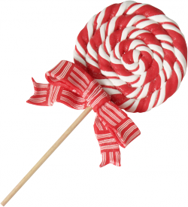
ОДИН
МНОГО

Slide 12
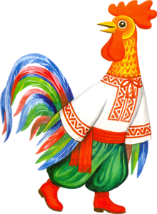
ОДИН
МНОГО

Slide 13
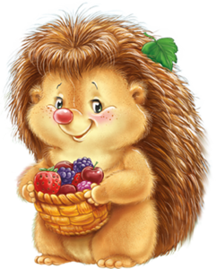

Молодцы!!!

